Slide 1






ΕΝΟΤΗΤΑ 11:
ΕΛΕΓΧΟΣ ΣΕΡΒΟΚΙΝΗΤΗΡΩΝ

Slide 2


Στόχος και Περίγραμμα της Ενότητας 11
Παρουσίαση της βασικής ιδέα και απλών παραδειγμάτων για την
οδήγηση σερβοκινητήρων με το Arduino.
Στόχος της παρουσίασης
Σύνοψη
Εξήγηση του τι είναι ένας σερβοκινητήρας.
Ανάλυση της δομής ενός σερβοκινητήρα.
Παροχή πληροφοριών σχετικά με τους διαφορετικούς τύπους σερβοκινητήρων.
Επεξήγηση της ιδέας του σήματος PWM (Pulse Width Modulation)
Παρουσίαση του βασικού σχηματικού οδήγησης ενός σερβοκινητήρα.
Χρήση της βιβλιοθήκης “SERVO” για τον έλεγχο του σερβοκινητήρα.
2

Slide 3
Η Δομή Ενός Σερβοκινητήρα
ΑΞΟΝΑΣ
ΓΡΑΝΑΖΩΜΑ
DC ΚΙΝΗΤΗΡΑΣ
ΜΟΝΑΔΑ
ΕΛΕΓΧΟΥ
Οι κινητήρες αυτοί μοιάζουν με τους απλούς κινητήρες, αλλά έχουν τη δυνατότητα να κάνουν περιστροφές ή ελεγχόμενες κινήσεις προς οποιαδήποτε κατεύθυνση ή οποιαδήποτε θέση εντός του εύρους κίνησής τους. Χρησιμοποιούνται στη ρομποτική και στην παραγωγή: για να κινήσουν και να περιστρέψουν ένα ρομποτικό βραχίονα, για να ανοίξουν ή να κλείσουν μία βαλβίδα, για να μετακινήσουν κάποιο εργαλείο, για να τοποθετήσουν ένα αντικείμενο και για πολλές ακόμα εφαρμογές.
3

Slide 4
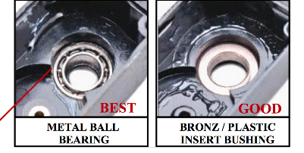
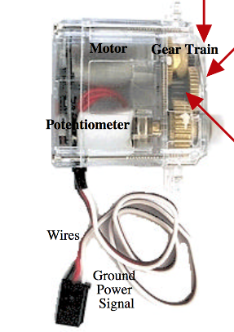
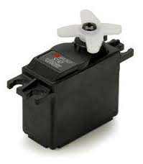
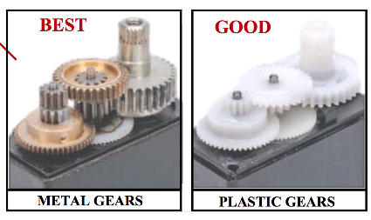
Εξαρτήματα Σερβοκινητήρα: Καλά και Βέλτιστα
4

Slide 5
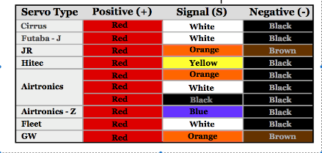
Συνδεσμολογία και Τύποι Σερβοκινητήρων
Μόλις τρία καλώδια απαιτούνται για τη σύνδεση του σερβοκινητήρα. Συνδέουμε το μαύρο καλώδιο στη γείωση (GND, ή 0V) και το κόκκινο καλώδιο στην παροχή των +5V. Το λευκό καλώδιο λαμβάνει το PWM σήμα από το Arduino.
Θα βρείτε πολλούς κατασκευαστές, τύπους και μοντέλα σερβοκινητήρων. Υπάρχουν μοντέλα με διαφορετικά μεγέθη, δυνάμεις, ροπές, ταχύτητες, τάσεις τροφοδοσίας, τύποι αξόνων και διαδρομές αξόνων. Υπάρχουν σερβοκινητήρες με άξονες που μπορούν να περιστραφούν ελεύθερα, και άλλα με περιορισμένες μοίρες κίνησης. Αυτός που θα χρησιμοποιήσουμε μπορεί να περιστραφεί κατά 180º.
Ο σερβοκινητήρας ελέγχεται με ένα PWM
σήμα.
5

Slide 6
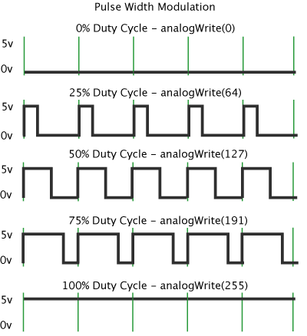
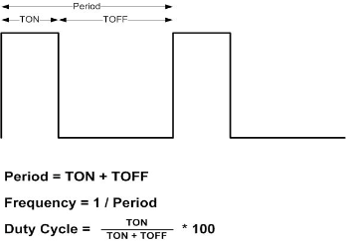
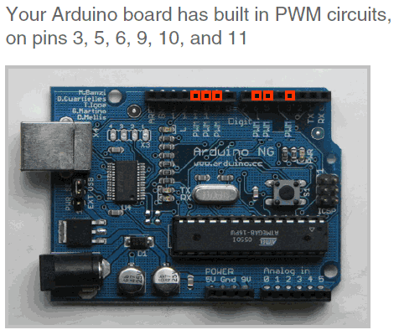
Επεξήγηση της Τεχνικής PWM (Pulse Width Modulation)
Το Arduino δεν διαθέτει μία πραγματική αναλογική έξοδο.
Το PWM είναι μία τεχνική γρήγορης παλμικής παροχής και διακοπής της τροφοδοσίας.
Χρησιμοποιούμε το Pulse-Width Modulation (PWM) για να
προσομοιώσουμε μία μεταβλητή DC τάση.
Το Arduino Uno έχει 6 ακροδέκτες που υποστηρίζουν PWM:
τους 3, 5, 6, 9, 10 και 11.
Εντολή: analogWrite(pin, value).
Το «value» είναι ο κύκλος λειτουργίας: ανάμεσα σε 0 και 255.
Παραδείγματα:
  analogWrite(9, 256*1/2) για κύκλο λειτουργίας 50%
  analogWrite(11, 256*1/4) για κύκλο λειτουργίας 25%
Το PWM, ή αλλιώς pulse-width modulation είναι μία τεχνική που μας επιτρέπει να προσαρμόσουμε το μέσο όρο της τάσης που παρέχεται στη συσκευή ανοίγοντας ή κλείνοντας την τροφοδοσία με ταχύ ρυθμό. Ο μέσος όρος της τάσης εξαρτάται από τον κύκλο λειτουργίας, ή αλλιώς το χρόνο κατά τον οποίο η τροφοδοσία είναι ενεργή, προς το χρόνο κατά τον οποίο είναι ανενεργή για συγκεκριμένο χρονικό διάστημα.

Slide 7
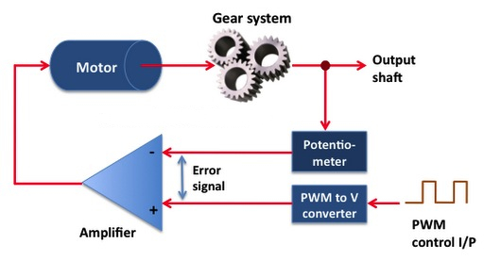
Έλεγχος Σερβοκινητήρα με Σήμα PWM
Ο σερβοκινητήρας ελέγχεται με την αποστολή ενός PWM σήματος από το Arduino. Ο κύκλος λειτουργίας του σήματος καθορίζει τη θέση του άξονα, ή την περιστροφή του. Είναι απαραίτητο να ακολουθείτε τις οδηγίες του κατασκευαστή για κάθε ξεχωριστό μοντέλο αλλά σε κάθε περίπτωση, το παρακάτω παράδειγμα μπορεί να σας φανεί χρήσιμο.

Slide 8
Χρήση της Βιβλιοθήκης “SERVO” για τον Έλεγχο του Σερβοκινητήρα
Η βιβλιοθήκη ονομάζεται “Servo”. Είναι ένα αρχείο που ονομάζεται “Servo.h” και παρέχεται από το Arduino. Έχει εγκατασταθεί αυτόματα μαζί με το IDE. Με άλλα λόγια, υπάρχει ήδη στον υπολογιστή σας.
Εάν περιλάβετε αυτό το αρχείο στα προγράμματά σας, εμπλουτίζετε τη γλώσσα του Arduino με νέες συναρτήσεις.
Οι συναρτήσεις που συμπεριλαμβάνονται στη βιβλιοθήκη “SERVO” #include <servo.h>
servo my_servo_1 Δίνει ένα όνομα στο σερβοκινητήρα.
my_servo_1.attach (pin, min, max) Αναθέτει στο ακροδέκτη με τον οποίο θα χρησιμοποιήσουμε το σερβοκινητήρα μέγιστες και ελάχιστες τιμές του κύκλου λειτουργίας.
my_servo_1.writeMicroseconds(uS) Δημιουργεί ένα PWM σήμα με τιμή που θα ορίζει τη γωνία περιστροφής του άξονα του σερβοκινητήρα.
my_servo_1.write(value) Μετακινεί τον σερβοκινητήρα με γωνία ανάμεσα σε 0º και 180º.
my_servo_1.read() Η συνάρτηση αυτή διαβάζει την τρέχουσα γωνία του άξονα του σερβοκινητήρα, η οποία αντιστοιχεία στην τιμή με την οποία κλήθηκε τελευταία φορά η write().
my_servo_1.attached() Η συνάρτηση αυτή ελέγχει κατά πόσο έχει ανατεθεί κάποιος ακροδέκτης στο σερβοκινητήρα.
my_servo_1.detach() Η συνάρτηση αυτή ακυρώνει την ανάθεση του ακροδέκτη.
Notes:
To control the stepper, apply voltage to each of the coils in a specific sequence. The sequence would go like this:
Change the polarity of the coils with a predefined way, bear in mind the basic idea we described at the beginning of the lecture
BIPOLAR exert more torque for the same current, it is prefared, but more complicated circuit
Same circuit
Same programm

